Slide 1
Criteria Selection Penggunaan Technology Fast Heavy Oil
Kriteria pemilihan Technology ini yang utamanya adalah dapat mengatasi masalah HPPO yang sering menyebabkan plugging di flow line serta dapat meningkatkan produksi disbanding dengan baseline produksi, Adapun parameter yang bisa:
No | Kriteria | Kondisi Saat Ini | Keterangan (Yes/No)
1. | Dapat Menurunkan Pour Point Temperature | 54 ºC | yes
2. | Dapat Menurunkan Viskositas | 921.4534 mm2/s (@122°F) | yes
3. | Dapat Menaikan ºAPI Minyak (menurunkan SG) | 18.73 API | yes
4. | Dapat menjaga temperature Minyak diatas current pour point sepanjang flow line JTB-89 s/d SP-A2 | 44 ºC (data 12-23 Okt 2022) | yes

Slide 2
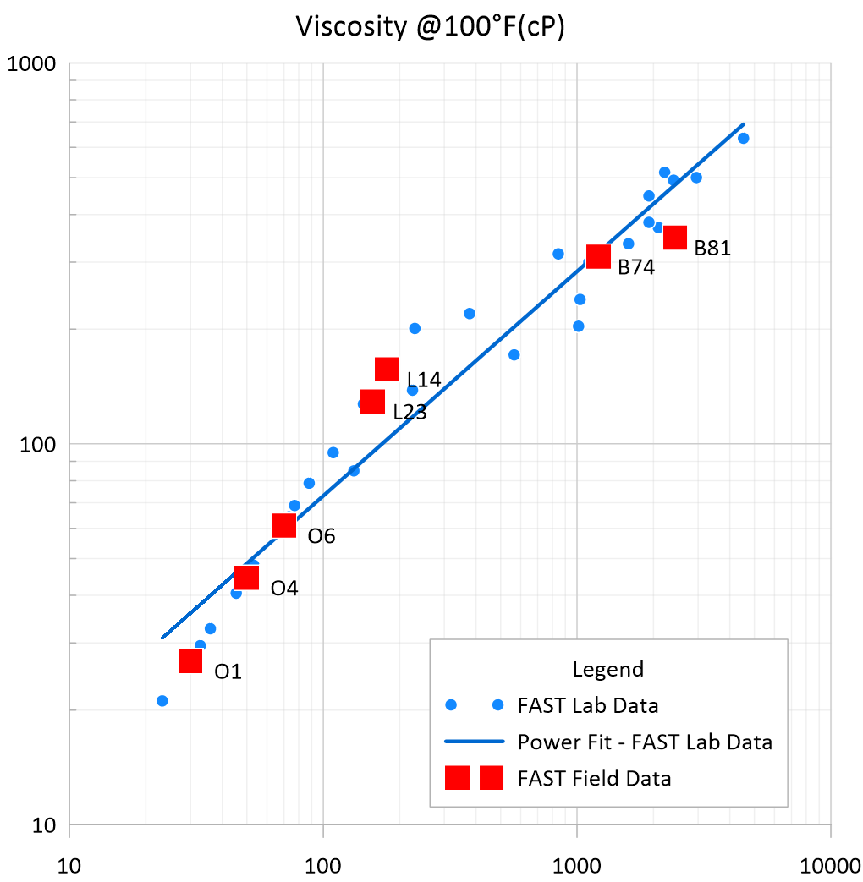
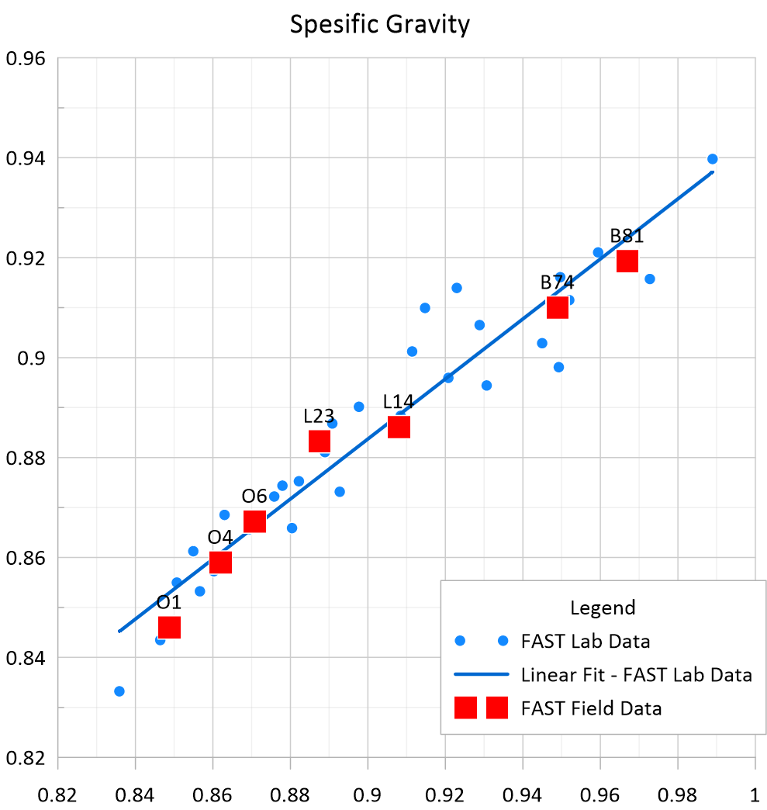
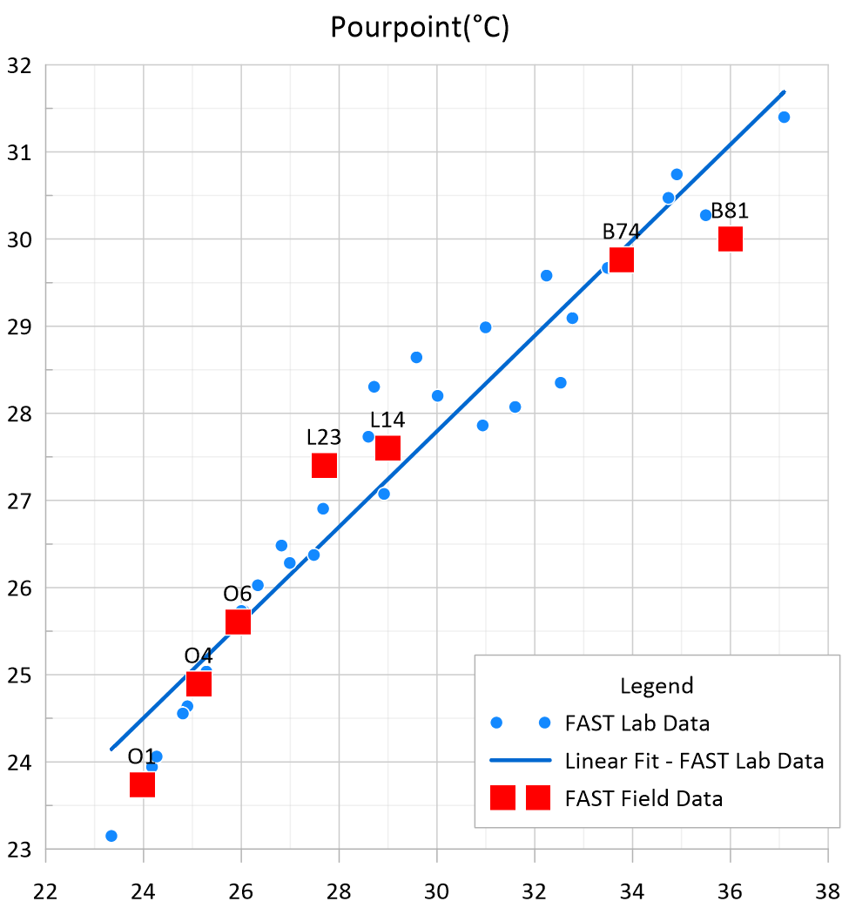
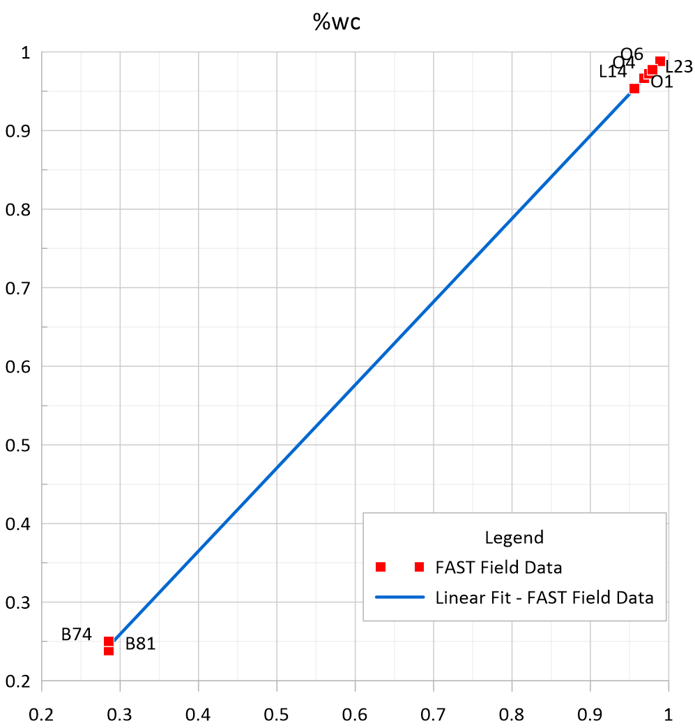
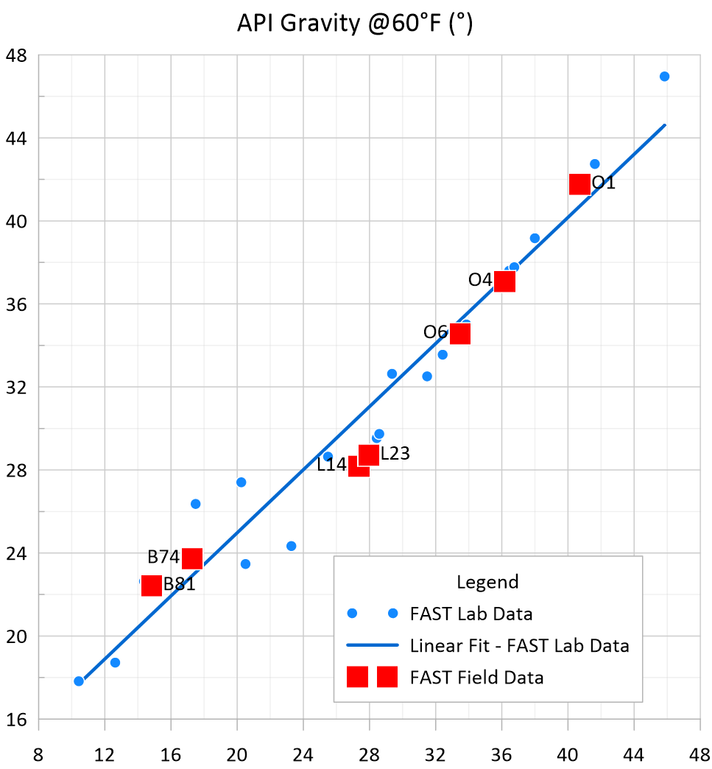
FAST Technology Selection
Dari hasil aplikasi dilapangan pada 7 sumur berbeda, Teknologi FAST Mampu memberikan perbaikan pada sifat fisik fluida seperti viskositas (31.93%), specific gravity (1.86%), API (14.62%),suhu pour point (5.39%) dan %WC (6.72%) seperti ditunjukkan pada grafik berikut.
Berikut screening criteria pemilihan teknologi FAST Heavy Oil dan FAST Heater:
After
After
FAST Heater
Memiliki permasalahan congealing/paraffinic/wax/ HPPO
Fluida memiliki viskositas yang tinggi
After
Before
Before
Before
FAST Heavy Oil
Minimum Oil Production 50 bopd
Maximum Depth 3000 meter
Watercut dibawah 80%
Minimum Viscosity 150 cP @100°F
Mempunyai permasalahan congealing/ paraffinic/ wax/ HPPO.
After
After
Before
Before

Slide 3
Limitasi yang ada pada technology
Teknologi FAST tidak dapat digunakan pada jaringan pipa yang underground, karena alat diletakkan secara clamp-on pada pipeline dan membutuhkan ruang terbuka ± 100 cm untuk instalasi.
Merefer ke WC saat ini > 30 %, est. maksimum temperature fluida yang bisa dicapai adalah 97°C. Hal ini terkait adanya batasan titik didih air sekitar 100 °C.
Tidak ada batasan Gross yang bisa dihandle oleh Fast Surface (Fast Heater). Banyaknya fluida (gross) akan mempengaruhi penggunaan power alat, semakin tinggi gross maka semakin besar power yang digunakan.
Tidak ada Batasan kedalaman untuk penerapan alat FAST Subsurface (FAST Heavy Oil).

Slide 4
Significant pengaruh terhadap jenis fluida HPPO tetapi tidak cocok untuk light oil (Ada batasan jenis minyaknya tidak?)
Range API Gravity Minyak yang pernah diuji coba dilapangan dengan FAST berkisar antara 14 – 40 API. Dari hasil penerapan teknologi, API Minyak < 20 API memberikan hasil improvement yang lebih bagus dibandingkan dengan API Minyak > 20 API. Berikut hasil penerapan FAST pada beberapa sumur:

Slide 5
Estimasi Timeline Pekerjaan
Estimasi Instalasi FAST Heavy Oil, FAST Surface dan Monitoring membutuhkan waktu 2 minggu (termasuk bor 4 sumur anoda).
Instalasi isolasi (flange to flange) perlu shut off sumur selama ± 15 menit dan membutuhkan alat bantu foco truck/atau alat angkat lainnya (mengikuti ketersediaan dilapangan).
Instalasi sensor monitoring pada Lokasi 3 (simpang tiga) dilakukan dengan cara hot tapping.

Slide 6
Prosedur Instalasi Unit
Survey lokasi area sumur JTB-89 (wellpad, flowline, dan SPA 2) dan mengumpulkan data teknis untuk rencana instalasi teknologi FAST serta informasi HAZOP & HAZID yang mungkin terjadi agar pekerjaan instalasi sesuai dengan ketentuan K3 yang berlaku.
Identifikasi data teknis sumur JTB-89 untuk desain rencana instalasi teknologi FAST.
Manufaktur teknologi FAST Heavy Oil, FAST Heater, dan Monitoring sesuai dengan kondisi sumur JTB-89 dan berdasarkan hasil survey lokasi.
Mobilisasi teknologi FAST Heavy Oil, FAST Heater, dan Monitoring dari workshop Audemars Indonesia (Cibitung) ke lokasi tujuan (Lapangan Jatibarang).
Instalasi teknologi FAST Heavy Oil, FAST Heater, dan FAST Monitoring pada area wellpad JTB-89 (Lokasi 1).
Instalasi teknologi FAST Heater (Lokasi 2) dan FAST Heater & Monitoring pada flowline (Lokasi 3 dan Lokasi 4 / SPA 2).
Kegiatan instalasi teknologi FAST akan diawasi oleh 1 operation supervisor dan dilakukan oleh minimal 2 teknisi.
Monitoring data baseline akan dilakukan selama 2 (dua) minggu dan disaksikan oleh kedua belah pihak.
Commissioning/onstream No Cure No Pay akan dilakukan selama 3 (tiga) bulan observasi, akan diawasi oleh 1 orang teknisi dan 1 orang operation supervisor untuk proses monitoring.
Setelah onstream No Cure No Pay selesai, kegiatan demobilisasi akan diawasi oleh 1 operation supervisor dan dilakukan oleh minimal 2 teknisi.

Slide 7
Proses Instalasi Unit
Persiapan:
Toolbox Meeting, Menyiapkan JSA, dan Permit to Work
Penggunaan APD yang sesuai dengan standar yang ditetapkan (Safety Shoes, Coverall FRC, Safety Helmet, Safety Glasses, dan Safety Gloves).
Memastikan pekerja dalam kondisi Fit to Work untuk pekerjaan instalasi FAST
Memastikan alat toolbox sesuai dengan kegunaan pekerjaan instalasi FAST
Pastikan posisi panel FAST Heavy Oil dan FAST Heavy Oil diletakkan pada pondasi yang memiliki permukaan rata agar tidak mengalami over stress pada mounting panelnya
Sebelum Instalasi FAST Heavy Oil pastikan seluruh fasilitor produksi lainya sudah siap.
Perhatikan desain P&ID pipa dan diagram wiring kabel di lokasi yang akan dijadikan sebagai pemasangan double fiber flange isolation, titik anoda, katoda, dan sensor P&T.
Melakukan shut in sumur JTB-89 dan memastikan tidak ada aliran fluida pada flowline.
Melakukan pergeseran flowline untuk pemasangan double fiber flange isolation dengan menggunakan alat angkat (foco truck).
Memastikan double fiber flange isolation sudah terpasang dengan sempurna (baut dan gasket) pada flowline sehingga tidak akan terjadi kebocoran saat fluida kembali dialirkan.
Melakukan penggalian tanah sedalam 30 m untuk titik anoda sesuai dengan rencana kerja

Slide 8
Install anoda rod pada titik penggalian dengan disambungnya pipa PVC 1” secara bertahap
Lakukan penarikan dan penanaman kabel yang sudah dilindungi pipa PVC dari panel FAST Heavy Oil menuju sumur (katoda) dan titik anoda
Hubungkan kabel output dengan clamp on yang sudah di instal di kepala sumur dan anoda rod.
Menentukan penempatan sensor P&T pada area wellpad JTB-89 dan SPA
Instal Sensor P&T pada choke/ballvalve yang sudah tersedia di wellpad JTB-89 dan SPA 2 (jika tidak chocke/ballvalve, maka akan dilakukan hot tapping)
Lakukan koneksi kabel sensor P&T ke terminal sensor pada panel FAST Heater.
Memastikan terdapat area bebas di sekeliling FAST Heater minimum 100 cm untuk memudahkan proses instalasi.
Pemasangan instrument coil induction dan housing coil induction pada pipa
Berikan jarak 20 cm untuk setiap instrument dan housing peralatan FAST Heater.
Penarikan atau peletakan kabel untuk setiap instrument induction disesuaikan dengan posisi housingnya.
Lakukan penggalian tanah sedalam 10 cm sepanjang instrument FAST Heater untuk penguburan kabel sehingga kabel tidak terlihat dan terlindungi.
Pastikan semua peralatan circuit internal FAST Heavy Oil dan FAST Heater (switches, circuit breaker) pada posisi off.
Melakukan penarikan kabel grounding dari panel FAST Heavy Oil dan FAST Heater menuju Grounding Rod berjarak 1 meter, kemudian ditanam di tanah.
Melakukan penarikan kabel input supply 3 phase dari panel FAST Heavy Oil dan FAST Heater menuju sumber listrik genset solar/gas engine.
Sambungkan kabel supply 3 phase tersebut ke output phasa pada terminal sumber listrik genset/gas engine.
Periksa jangan sampai ada benda-benda asing/peralatan atau sisa-sisa instalasi yang tertinggal di dalam panel utama FAST. Periksa apakah koneksi-koneksi sudah kencang/tidak kendor.

Slide 9
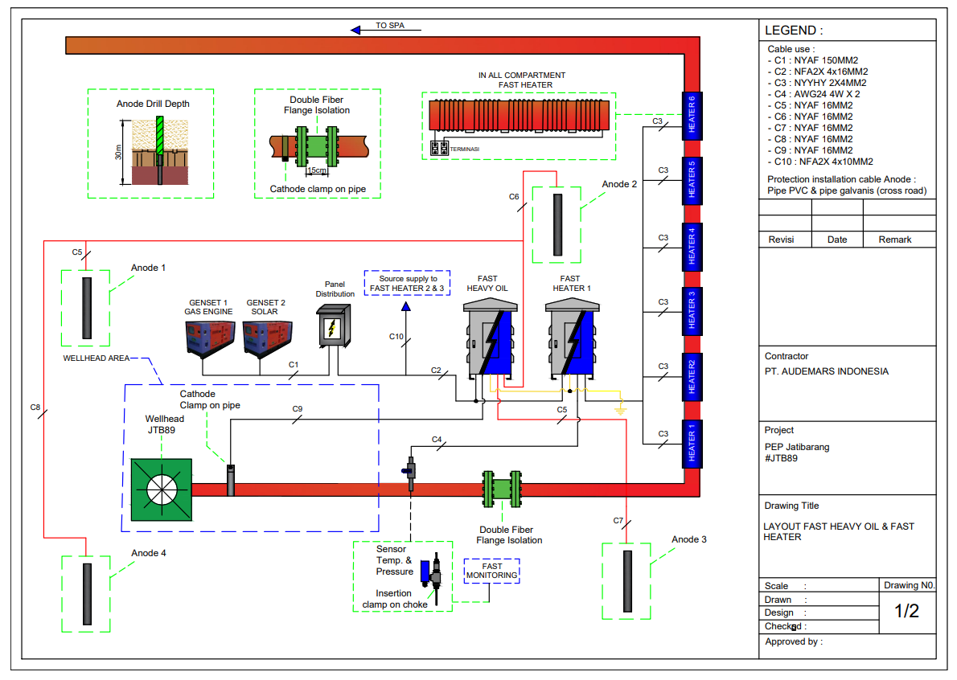
Skema Rencana Instalasi Alat

Slide 10
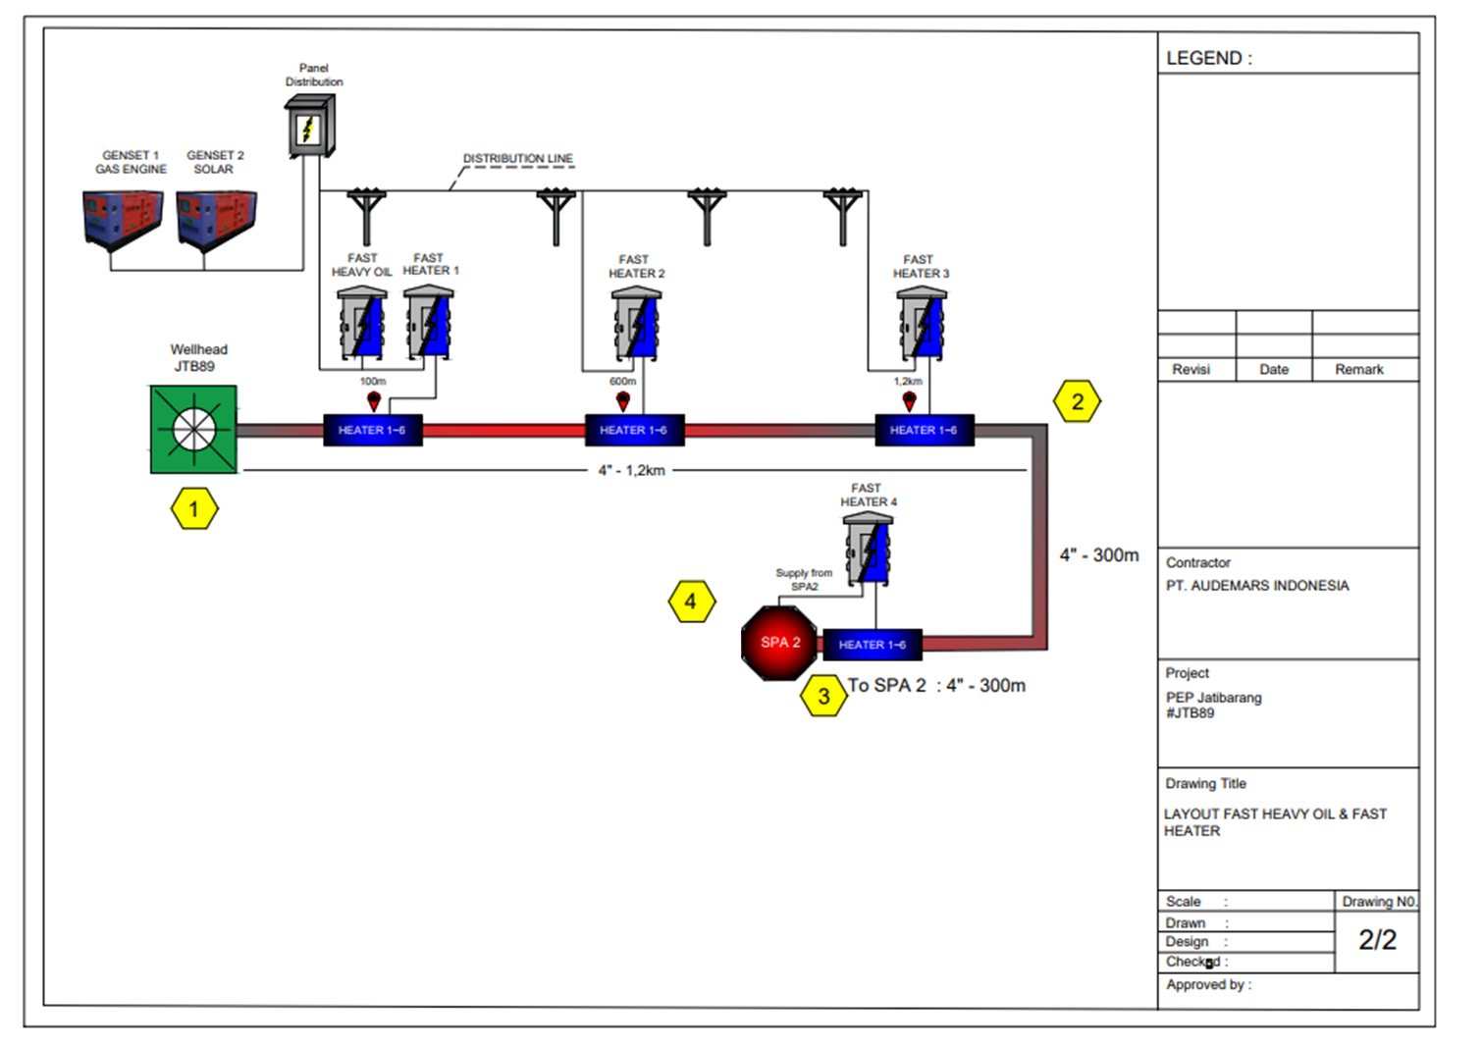
Skema Rencana Instalasi Alat

Slide 11
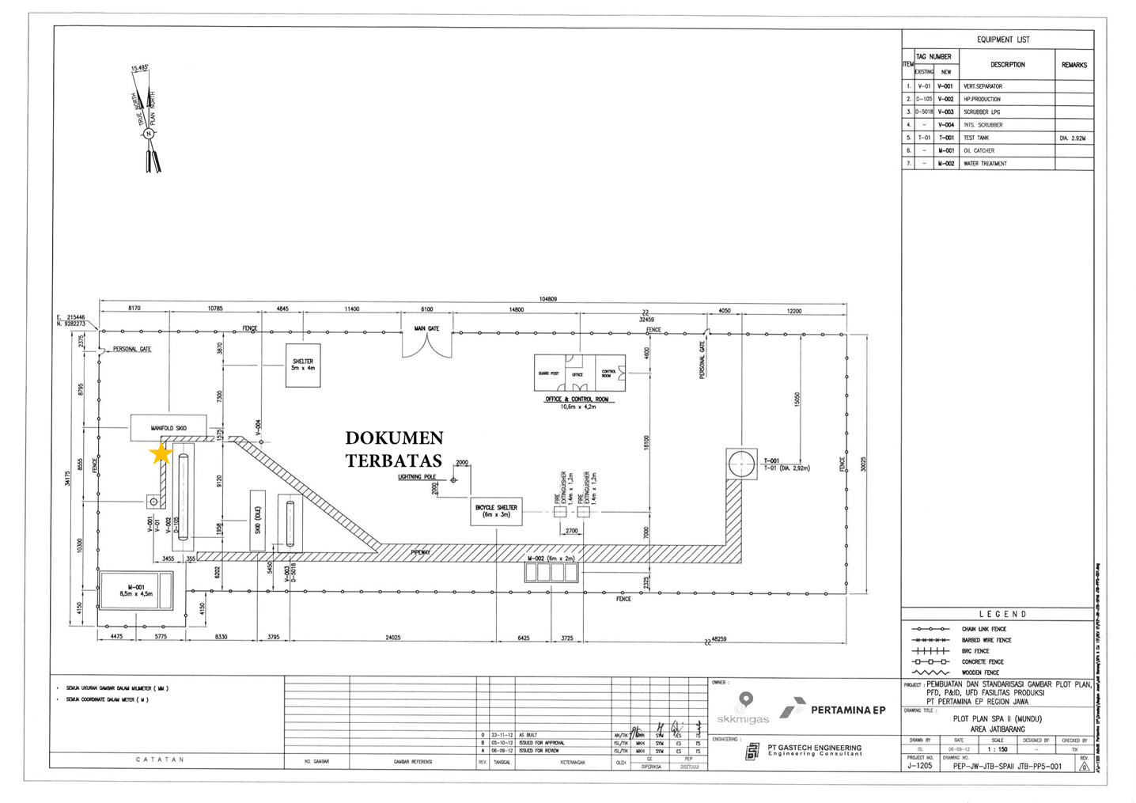
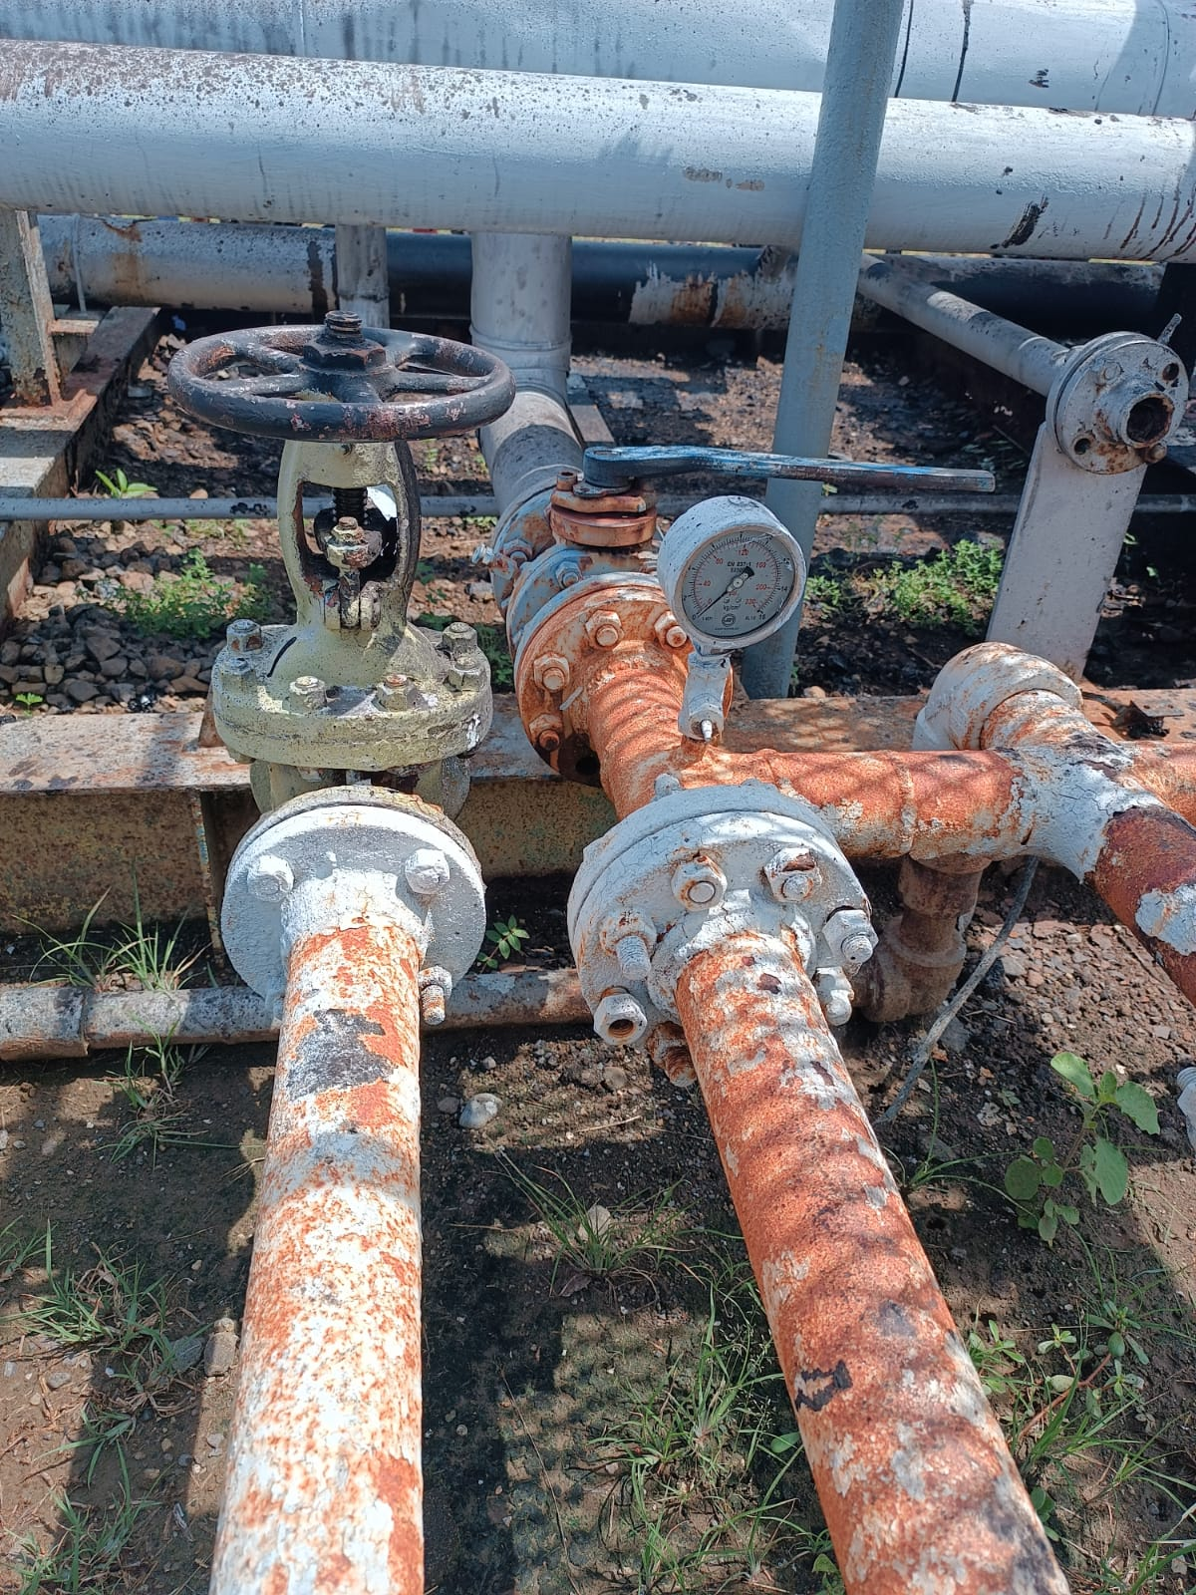
Titik instalasi sensor P & T pada SPA 2

